Slide 1

Sistema operativo
Luis Pérez

Slide 2

Sistema operativo
Un Sistema Operativo (SO) es un software que proporciona un acceso sencillo y seguro al soporte físico del ordenador (hardware), ocultando al usuario detalles de la implementación particular y creando la ilusión de existencia de recursos ilimitados (o abundantes). Máquina Virtual.
También se puede definir, como un programa que actúa como intermediario entre el usuario de la computadora y el hardware de la computadora.

Slide 3
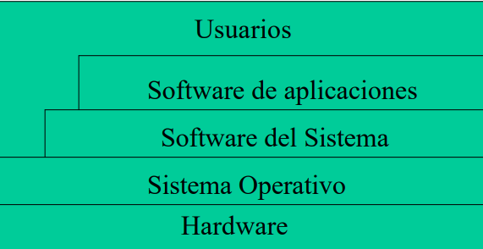
Objetivos del sistema operativo
Ejecutar programas del usuario y resolver los problemas del usuario de manera fácil y sencilla.
Hace que la computadora sea fácil y conveniente de usar.
Utiliza el hardware de la computadora de forma eficiente.

Slide 4
Partes de un sistema operativo
Manejo de Procesos. El sistema operativo debe asignar recursos a los procesos, permitir el intercambio de información entre los mismos, proteger los recursos de un proceso.
Manejo de Memoria. Se trata de proveer mecanismos para asignar secciones de memoria a los programas que las solicitan, y a la vez, liberar las secciones de memoria que ya no se utilizan para que estén disponibles para otros programas.
Manejo de Archivos. El sistema operativo reemplaza la estructura física de los datos almacenados con un modelo lógico fácil de usar, que se implementa en forma de un árbol de directorios

Slide 5
Partes de un sistema operativo
D. Manejo de Dispositivos de entrada/salida. El buffering trata de mantener ocupados tanto la CPU como los dispositivos de E/S. La idea es sencilla, los datos se leen y se almacenan en un buffer, una vez que los datos se han leído y la CPU va a iniciar inmediatamente la operación con ellos, el dispositivo de entrada es instruido para iniciar inmediatamente la siguiente lectura.
Intérprete de Comandos. Proporciona la interfaz entre el usuario y el sistema operativo. (Shell). Varía en complejidad de sistema a sistema, desde los más simples por línea de comando a complejos sistemas gráficos basados en ventanas.

Slide 6
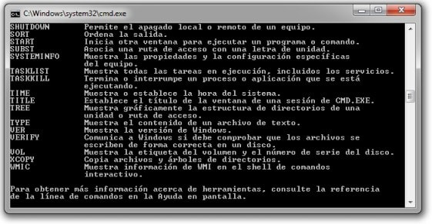
Interprete de comandos
El símbolo del sistema (en inglés, 'Command Prompt', también conocido como cmd.exe o simplemente cmd) es el intérprete de comandos en OS/2 y sistemas basados en Windows NT (incluyendo Windows 2000, Windows XP, Windows Server 2003, Windows Vista, Windows 7, Windows 8, Windows 8.1, Windows 10 y Windows 11).

Slide 7
Interprete de comandos
Una línea de comandos (a menudo también conocida como consola o terminal) es una interfaz basada en texto dentro de un sistema operativo a través de la que los usuarios envían comandos al sistema operativo. De esta manera pueden, por ejemplo, organizarse archivos, iniciarse programas o ejecutarse otros comandos que afectan al sistema operativo, al ordenador o a la red.

Slide 8
Comandos básicos
CD. significa carpeta. Escribiendo CD Documentos entrarás en la carpeta Documentos. Y para salir de ella, solo tendrás que escribir CD..
TREE. Muestra el árbol de carpetas de la carpeta que le indiques.
MD o MKDIR. Crea una carpeta o directorio.
MOVE. Te permite mover un archivo de un directorio a otro.
RENAME. Cambiar el nombre o la extensión de un archivo, como si lo hicieras en Windows.
DIR. Muestra todo el contenido de un directorio (carpeta).
DEL. Borra el archivo o carpeta que indiques tras un espacio.
DATE. Permite ver o cambiar la fecha del equipo.
DEL. Elimina el archivo que digas.
FIND. Busca una cadena de texto en uno o más archivos.

Slide 9
Comandos avanzados
FC. Comparación de archivos.
IPCONFIG. Configuración de IP.
NETSTAT. Estadística de la red.
PING. Enviar paquetes de prueba.
TRACERT. Rastrear ruta.
SHUTDOWN. Apagar la computadora.
SYSTEMINFO. Información del sistema.
SFC. Comprobador de archivos del sistema.
CHKDSK. Comprobar disco.

Slide 10
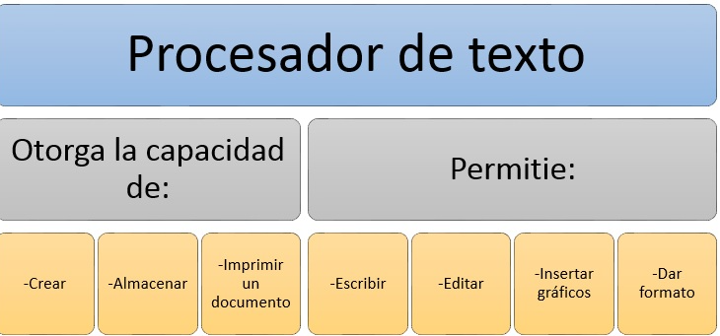
Procesador de texto
Un procesador de texto es una aplicación informática que permite crear y editar documentos de texto en una computadora. Se trata de un software de múltiples funcionalidades para la redacción, con diferentes tipografías, tamaños de letra, colores, tipos de párrafos, efectos artísticos y otras opciones.

Slide 11
Funciones de los procesadores de texto
Crear texto: escribirlo por medio del teclado de la computadora.
Cortar o copiar caracteres, palabras o fragmentos del texto y pegarlos en otros lugares del mismo texto o de otro texto.
Eliminar texto: caracteres, palabras o fragmentos.
Búsqueda de texto, ya sea de palabras o fragmentos; en ocasiones, los procesadores permiten hacer una búsqueda combinada con una sustitución automática de una palabra por otra.
Modificar la tipografía o fuente de los caracteres. Esto es, el estilo o tipo de letra de cada uno de los caracteres. Normalmente las tipografías se agrupan bajo un nombre general de la fuente; por ejemplo: Arial, Times New Roman, Garamond, entre otras.
Modificar el tamaño del texto y el color.
Modificar la alineación (izquierda, derecha, centrado o justificado) o el interlineado (el espacio entre líneas).
Subrayar palabras con distintos colores, resaltarlas con negritas o poner cursivas.
Agregar sangrías.
Colocar texto en viñetas o numeraciones.
Acomodo del texto en columnas.
La creación y edición de objetos, cuadros y tablas.
Crear subíndices, superíndices, encabezados, números de página y pies de página.
Revisar la ortografía de un texto: acentuación y escritura de palabras.

Slide 12
Microsoft Office Word
El Microsoft Office Word es un procesador de textos propiedad de Microsoft que utiliza comúnmente las extensiones .doc y .docx. Es uno de los más utilizados. Es parte del paquete de oficina Microsoft Office, que incluye también otros programas como Microsoft Excel o Microsoft Power Point. Un paquete de oficina agrupa una serie de programas que permiten ejecutar distintas tareas de oficina o escolares.

Slide 13
